Slide 1

Admin App
Onderdeel van RigS

Slide 2


Inhoud
Planning voor deze Sprint
Demo

Slide 3

Planning voor deze Sprint
Map Configuratie afmaken
Vertalingen voor de applicatie afmaken
Time access management afmaken
Unittests
Deployment
Doorgeefdocument
Demo filmpje
Portfolio

Slide 4

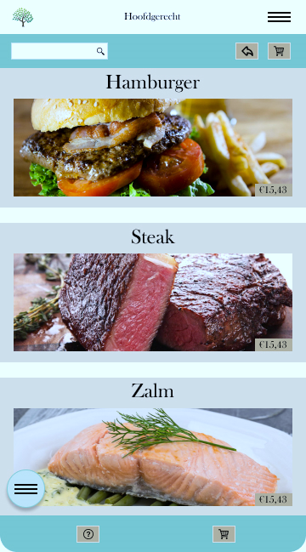
Demo

